Slide 1
VẬT LÍ 9 - BÀI 48:
MẮT

Slide 2
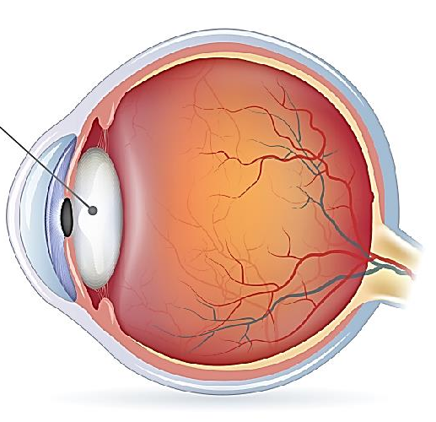
BÀI 48: MẮT
I. CẤU TẠO CỦA MẮT
1. Cấu tạo:
Màng lưới (võng mạc)
Cơ vòng
Thể thủy tinh
Con ngươi
Giác mạc
Thủy dịch
Là một thấu kính hội tụ bằng một chất trong suốt và mềm
Là một màng ở đáy mắt, tại đó ảnh của vật mà ta nhìn thấy sẽ hiện rõ nét
Dây thần kinh thị giác

Slide 3

BÀI 48: MẮT
II. SỰ ĐIỀU TIẾT
Sự điều tiết là gì ?
Là quá trình thể thủy tinh bị co giãn, phồng lên hoặc dẹt xuống để cho ảnh hiện trên màng lưới rõ nét.

Slide 4
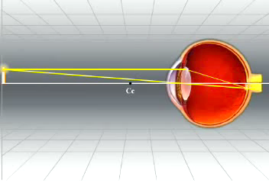
BÀI 48: MẮT
II. SỰ ĐIỀU TIẾT

Slide 5
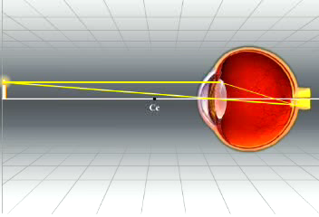
BÀI 48: MẮT
II. SỰ ĐIỀU TIẾT
C2. Ta đã biết, khi vật nằm càng xa thấu kính hội tụ thì ảnh thật của vật nằm càng gần tiêu điểm của thấu kính.
Vậy em hãy cho biết tiêu cự của thể thủy tinh khi mắt nhìn các vật ở xa và các vật ở gần dài, ngắn khác nhau như thế nào? Biết rằng khoảng cách từ thể thủy tinh của mắt đến màng lưới là không thay đổi và ảnh của vật luôn hiện rõ nét trên màng lưới?

Slide 6
Mắt nhìn vật ở gần
F’
F’
Mắt nhìn vật ở xa
- Khi mắt nhìn các vật ở gần, tiêu cự của thể thủy tinh ngắn.
- Khi mắt nhìn các vật ở xa, tiêu cự của thể thủy tinh dài.
Notes:
Nguyên nhân dẫn đến các bệnh về mắt.

Slide 7


Không khí bị ô nhiễm, làm việc tại nơi thiếu ánh sáng hoặc ánh sáng quá mức, làm việc trong tình trạng kém tập trung (do ô nhiễm tiếng ồn), làm việc gần nguồn sóng điện từ mạnh… là nguyên nhân dẫn đến suy giảm thị lực và các bệnh về mắt.
Qyqtứhduèhbnvtrm
Làm việc với máy tính nhiều
Nghe điện thoại di động nhiều
Đọc sách không đúng tư thế

Slide 8
Một số biện pháp bảo vệ mắt:
- Luyện tập để có thói quen làm việc khoa học tránh những tác hại cho mắt.
- Làm việc tại nơi đủ ánh sáng, không nhìn trực tiếp vào nơi ánh sáng quá mạnh. Không chiếu đèn pin hoặc tia laser vào mắt.
- Giữ gìn môi trường trong lành để bảo vệ mắt. Đeo kính khi ngồi xe máy.
- Kết hợp hoạt động học tập, lao động nghỉ ngơi, vui chơi để bảo vệ mắt.

Slide 9
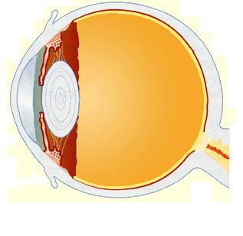
BÀI 48: MẮT
III. ĐIỂM CỰC CẬN VÀ ĐIỂM CỰC VIỄN
Điểm cực viễn (C_{v})
Điểm cực viễn là gì?
- Là điểm xa mắt nhất mà ta có thể nhìn rõ được khi không điều tiết.
Khoảng cực viễn là gì?
- Là khoảng cách từ mắt đến điểm cực viễn.
Điểm cực viễn
Khoảng cực viễn

Slide 10
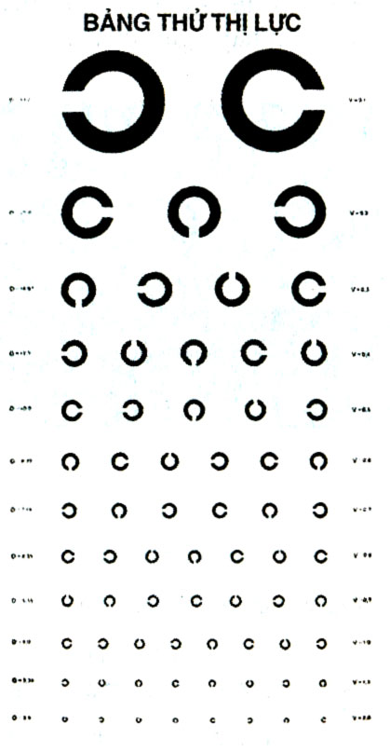
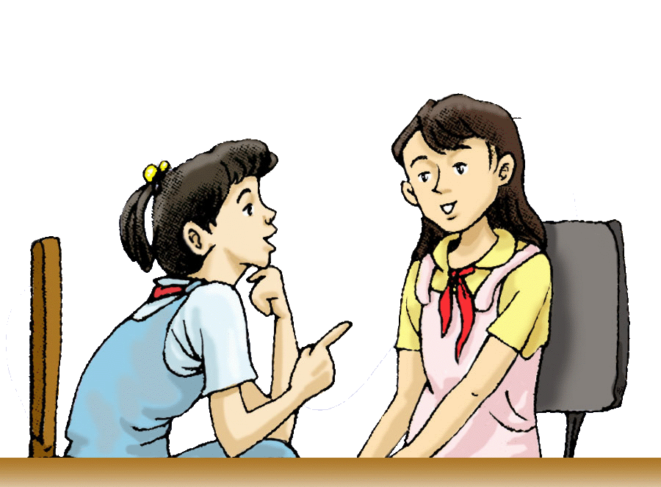
BÀI 48: MẮT
Thực ra, nếu mắt đã nhìn rõ các vật cách mắt từ 5m, 6m trở lên thì sẽ nhìn rõ các vật ở rất xa. Vì vậy, trong ngành y tế, để thử mắt người ta dùng bảng thị lực.
Đối với bảng thị lực SGK/129, đặt mắt cách bảng thị lực 5m và nhìn dòng thứ 2 từ trên xuống để kiểm tra mắt có tốt không.
Đặt mắt cách bảng thị lực 5m và nhìn dòng thứ 10 từ trên xuống thì ta sẽ kiểm tra mắt có tốt hay không.
Notes:
10

Slide 11
BÀI 48: MẮT
III. ĐIỂM CỰC CẬN VÀ ĐIỂM CỰC VIỄN
Điểm cực viễn (C_{v})
2. Điểm cực cận (C_{c})
Điểm cực cận là gì?
- Là điểm gần mắt nhất mà ta có thể nhìn rõ được, tại điểm cực cận mắt điều tiết mạnh nhất
Khoảng cực cận là gì?
- Khoảng cách từ mắt đến điểm cực cận gọi là khoảng cực cận.
Điểm cực cận
C_{c}
Khoảng cực cận

Slide 12
BÀI 48: MẮT
III. ĐIỂM CỰC CẬN VÀ ĐIỂM CỰC VIỄN
1. Điểm cực viễn
(C_{V} )
2. Điểm cực cận
(C_{c} )
?
Vậy mắt ta chỉ nhìn rõ vật ở trong khoảng nào?
Giới hạn nhìn rõ của mắt
C_{v}
C_{c}
Vật đặt trong khoảng từ điểm cực cận đến điểm cực viễn thì mắt nhìn rõ vật
Notes:
Đối với mắt bình thường cc cách mắt 25cm

Slide 13

BÀI 48: MẮT
IV. VẬN DỤNG:
C5: Một người đứng cách một cột điện 20m. Cột điện cao 8m. Nếu coi khoảng cách từ thể thủy tinh đến màng lưới của mắt người ấy là 2cm thì ảnh của cột điện trên màng lưới sẽ cao bao nhiêu xentimet?
Tóm tắt:
AB = 8m = 800cm
AO = 20m = 2000cm
A’O = 2cm
A’B’ = ?
Thể thủy tinh
Màng lưới
B
A’
A
O
B’
$$ΔOAB∼ΔOA′B′$$
GIẢI:
$$\left.=> \frac{AB}{A′B′} = \frac{OA}{OA′} => A′B′ = \frac{AB . OA′}{OA} = \frac{800 . 2}{2000} = 0,8 (cm\right)$$
Vậy ảnh của cột điện là 0,8cm
Notes:
13

Slide 14
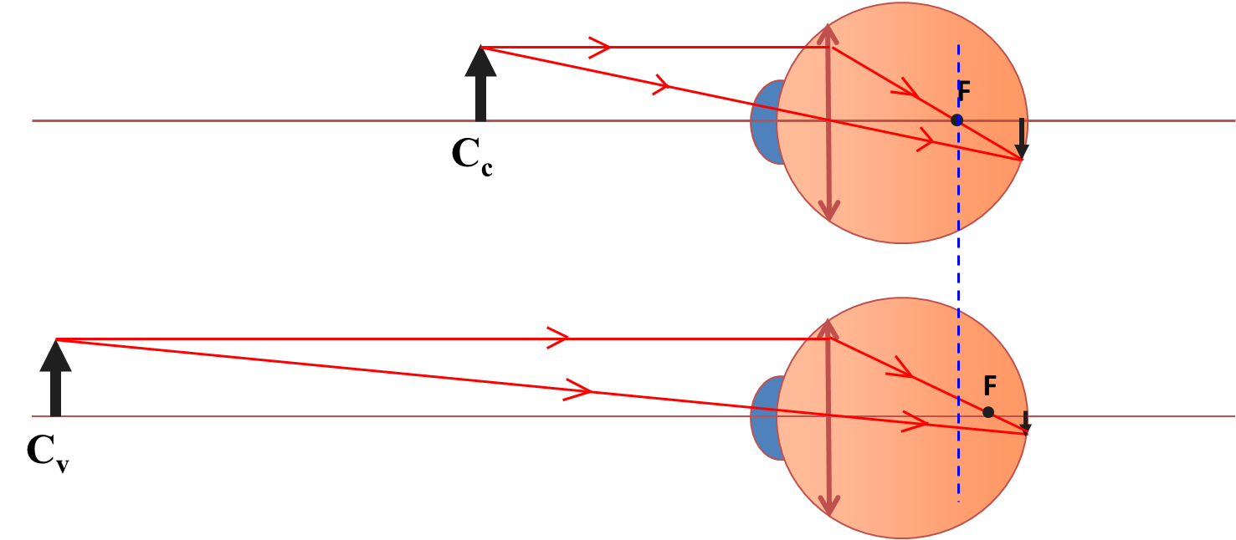
C6: Khi nhìn một vật ở điểm cực viễn thì tiêu cự của thể thủy tinh sẽ dài hay ngắn nhất? Khi nhìn một vật ở điểm cực cận thì tiêu cự của thể thủy tinh sẽ dài hay ngắn nhất?
Vật đặt ở điểm cực viễn thì tiêu cự của thể thuỷ tinh dài nhất.
Vật đặt ở điểm cực cận thì tiêu cự của thể thuỷ tinh ngắn nhất.

Slide 15
HƯỚNG DẪN VỀ NHÀ
Học bài
Làm câu C3,C4 trong SGK (đo khoảng cực cận của mắt)
Làm bài tập 49.1 đến 49.3 trong SBT.
Chuẩn bị bài 49: “Mắt cận và mắt lão”

